Slide 1
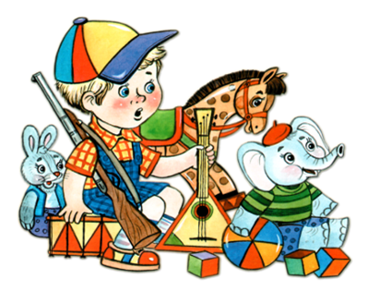
портфолио
дошкольника
Группа «Клубничка»
2010-2014г

Slide 2
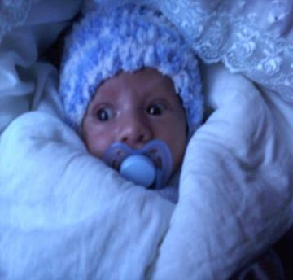

01 февраля 2008 года,
В 11 часов 20 минут,
в г. Озёры,
Московской
области,
с весом
3 кг. 790 гр. и ростом
55 см.
Я родился

Slide 3
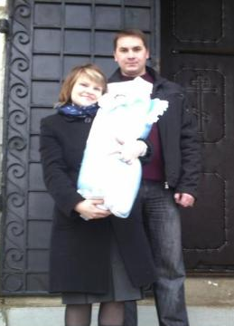
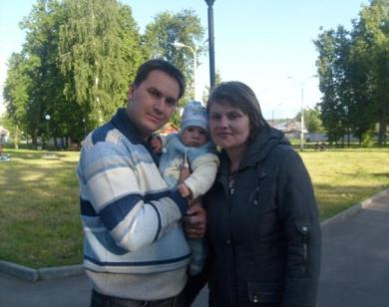
Мама сказала – глаза были карими,
И локоны светлыми и даже шикарными,
Теперь – то у нас получилась семья
Ведь мама и папа ждали меня!

Slide 4
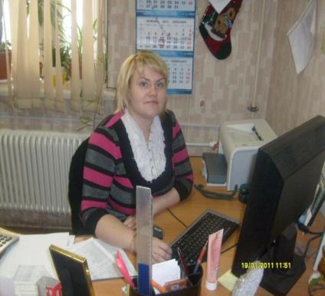
Моя мама
Наша мама- самая лучшая
Она добрая и справедливая, ласковая и нежная.
Пусть всегда будет солнце,
Пусть всегда будет небо,
Пусть всегда будет МАМА!

Slide 5
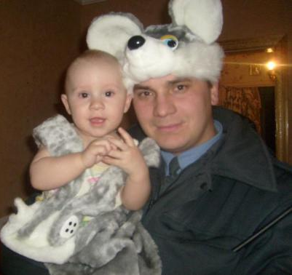
Мой папа
Наш папа самый красивый, самый сильный, самый смелый, самый веселый. Когда мы идем по улице, все люди с ним здороваются.
Он умеет все делать своими руками.
Я вырасту и буду таким как мой папа.
.

Slide 6
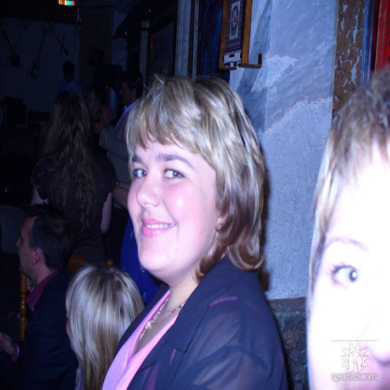
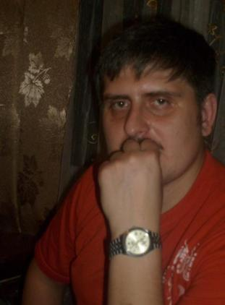
Мои крёстные родители
Ирина
Валерий

Slide 7
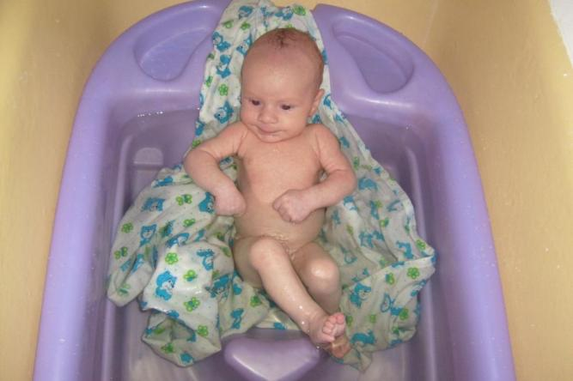
Вот таким был я- полюбуйтесь на меня.

Slide 8
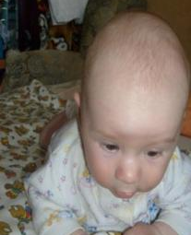
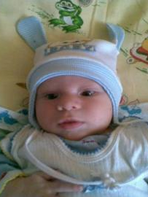
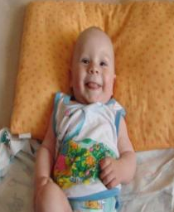
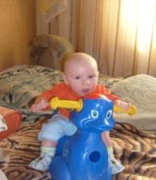
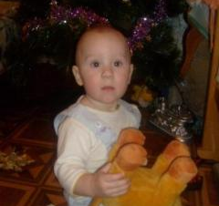
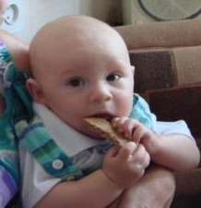
И так я рос и рос,и рос..

Slide 9
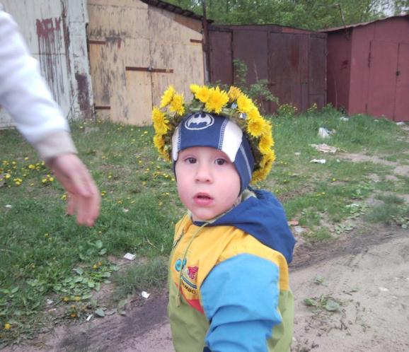
И вот- до годика дорос!

Slide 10
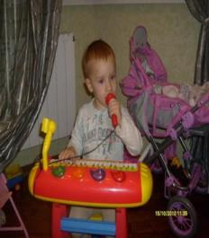
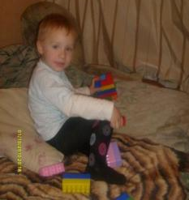
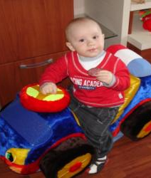
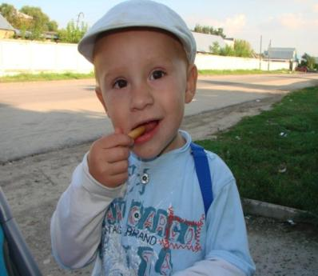
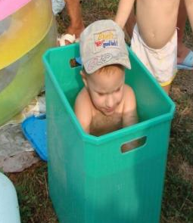
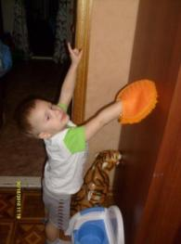
А здесь мне- два …

Slide 11
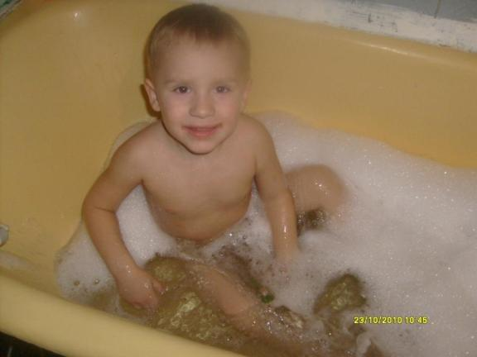
Не узнаёте Вы меня?

Slide 12
уже таков….
Мой вес
мой рост
Месяц | кг |  | Месяц | см
1 | 4.400 |  | 1 | 57
2 | 5.400 |  | 2 | 60
3 | 6.500 |  | 3 | 62
4 | 7.200 |  | 4 | 65
5 | 7.600 |  | 5 | 66
6 | 8.300 |  | 6 | 69
7 | 8.900 |  | 7 | 70
8 | 9.500 |  | 8 | 72
9 | 10.200 |  | 9 | 75
10 | 10.600 |  | 10 | 75
11 | 11.300 |  | 11 | 78
12 | 11.600 |  | 12 | 80
18 | 12.000 |  | 18 | 85
24 | 14.000 |  | 24 | 90
30 | 15.500 |  | 30 | 95

Slide 13
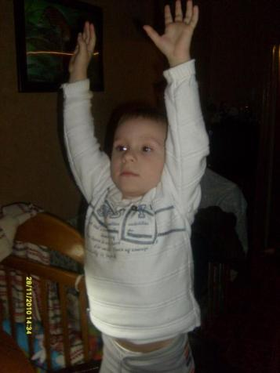
Пока ..не достаю до облаков.

Slide 14
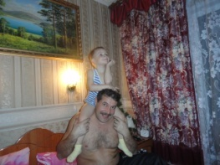
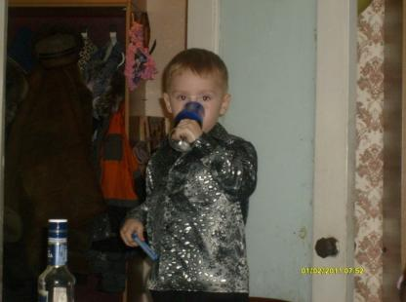
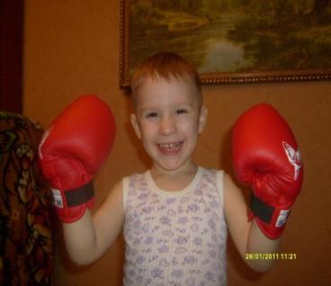
Мне три…

Slide 15
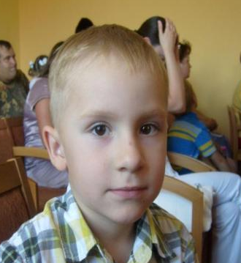
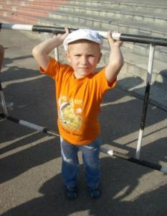
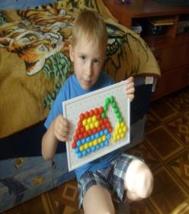
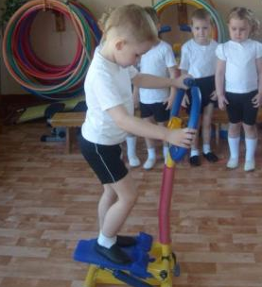
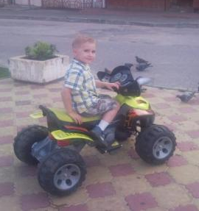
Четыре…

Slide 16
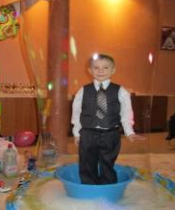
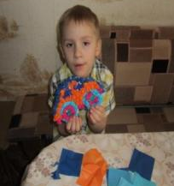
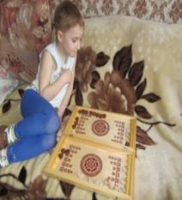
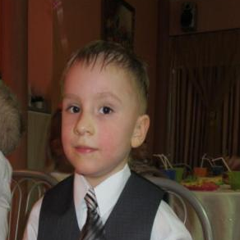
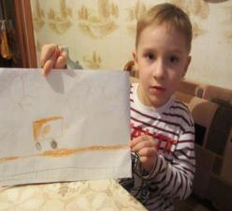

Здесь мне – пять.
Многое могу я сделать и сказать.

Slide 17
Уже четыре года,
Как в детский садик хожу я ,
Здесь все мои любимые друзья,
И воспитатели мои.
Смотрите- вот они.

Slide 18
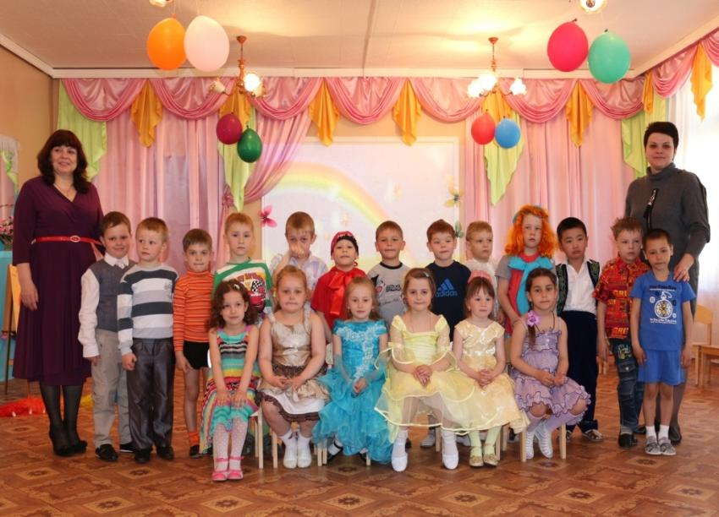
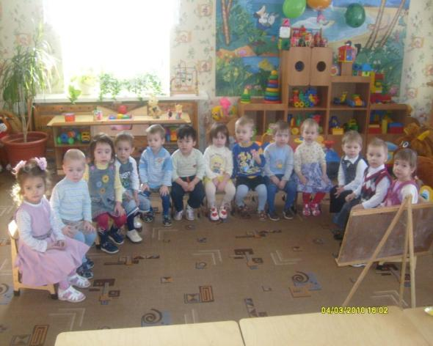

Slide 19

Сначала в ясельки ходил.

Slide 20
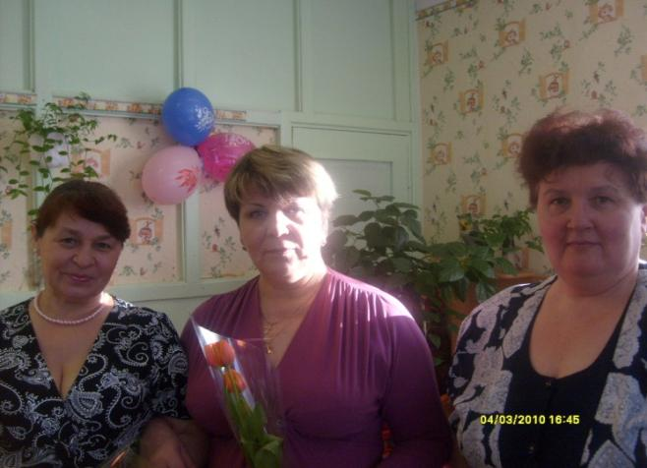
Своих я воспитателей любил.

Slide 21
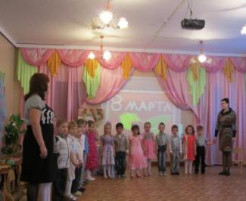
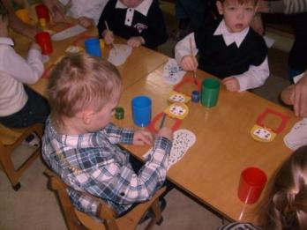
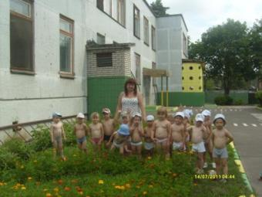
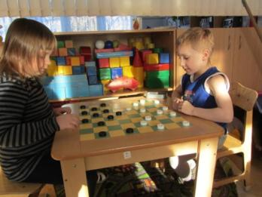
Здесь многому учился я.
Вы ,снова, поглядите на меня.

Slide 22
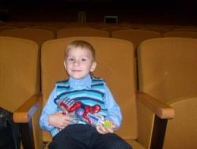
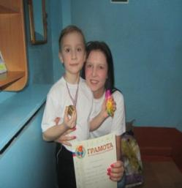
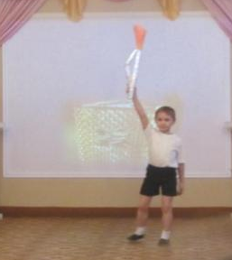
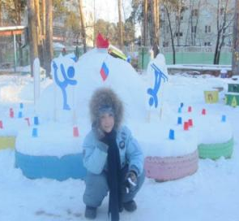
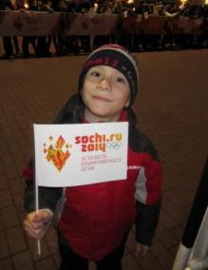
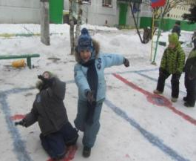
И вот мне - шесть..

Slide 23





.ближе к семи..

Slide 24
Вот достижения мои.

Slide 25



И значит в школу мне пора идти.

Slide 26


Скоро в школу я пойду,
Уже в будущем году.
Вы , девчонки , подрастите…
Глобус наш поберегите.

Slide 27


Оставляю вам его.
Не забудьте ничего.
Здесь на глобусе видна
Наша мирная страна.

Slide 28


И скажу вам ,не тая,
К вам придёт- моя сестра.
Дашенькой ,её зовут,
И она сегодня ….тут.

Slide 29
До свиданья, детский сад!
Все ребята говорят.
Никогда мы не забудем наш любимый детский сад.

